Slide 1

Многофункциональное пособие «Речевичок»
МУНИЦИПАЛЬНОЕ ДОШКОЛЬНОЕ ОБРАЗОВАТЕЛЬНОЕ АВТОНОМНОЕ УЧРЕЖДЕНИЕ «ЦЕНТР РАЗВИТИЯ РЕБЕНКА ДЕТСКИЙ САД №56 «НАДЕЖДА» г. ОРСКА»
Выполнила : воспитатель 1 категории Платонова. Ю.К.

Slide 2
Чем больше мастерства в детской руке, тем умнее ребенок. В. А. Сухомлинский
Цель: развитие речевой активности у детей посредством игр с многофункциональным авторским пособием домик «Речевичек».
Задачи:
образовательные:
– закреплять речевые знания у детей;
– формировать умения составлять небольшие рассказы и сказки;
– обогащать словарный запас;
развивающие:
– развивать представление об окружающем;
– развивать память, внимание, наглядно-образное и логическое мышление;
– развивать мелкую моторику, координацию.
воспитательные:
– воспитывать коммуникативные качества;
– формировать умение работать в коллективе;
– воспитывать умение самостоятельно применять полученные знания и умения.

Slide 3
Атрибуты: на одной стороне крыши домика расположен алфавит, на другой геометрический планшет. На стенах речевого домика расположен бусины . Сюжетные картинки и схемы предложений, звуковая схема слова, звуковой анализ слова, разрезные картинки, игры на липучка с предметными картинками. Игровой материал: игровое пособие речевой домик изготовлен из ламината . На внешней стороне речевого домика оформлены игры. Внутри домика вложены игры в контейнерах, это позволяет их многоразовое, легкодоступное, многофункциональное использование. Следует отметить, что данное пособие находится в речевом уголке, в свободном доступе для детей. Играя в него, дети развивают свою речь, которая становится более правильной и выразительной. У детей вызывает большой интерес работать с этим пособием. Им нравится выполнять задание. «Речевой домик» всегда можно пополнить новыми интересными играми. Всё в руках творческого педагога.

Slide 4
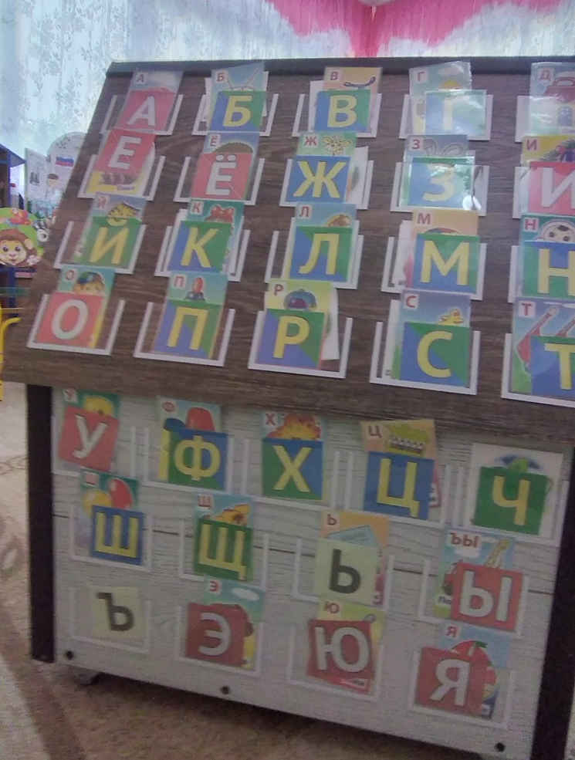
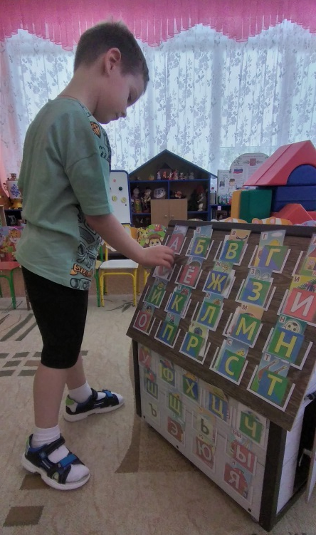
Содержание:
Игра «Подбери картинку к букве»
Цель: способствовать изучению букв русского алфавита.
Ход игры: воспитатель предлагает ребёнку рассмотреть карточки с изображёнными на ней предметами. На карточках изображены буквы и картинки. Необходимо подобрать к букве соответствующую карточку. Затем дети находят букву, называют её и крепят в вагончики.
Усложнение 1. Дополнить карточку, назвав предмет, который бы соответствовал букве, придумать слово на эту букву. (А – ананас).
Усложнение 2. Воспитатель называет слово (Дом). Ребёнок подбирает буквы. Нужно услышать какой звук живёт в этом слове. (ДОМ – О).
Усложнение 3. Воспитатель называет букву, ребёнок на эту букву должен подобрать название фрукта, овоща, ягоды.

Slide 5
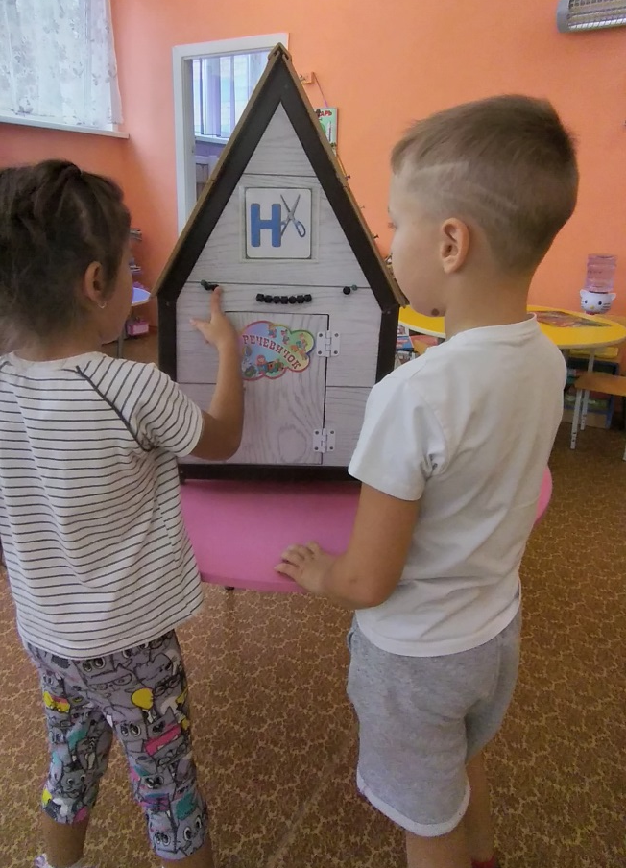
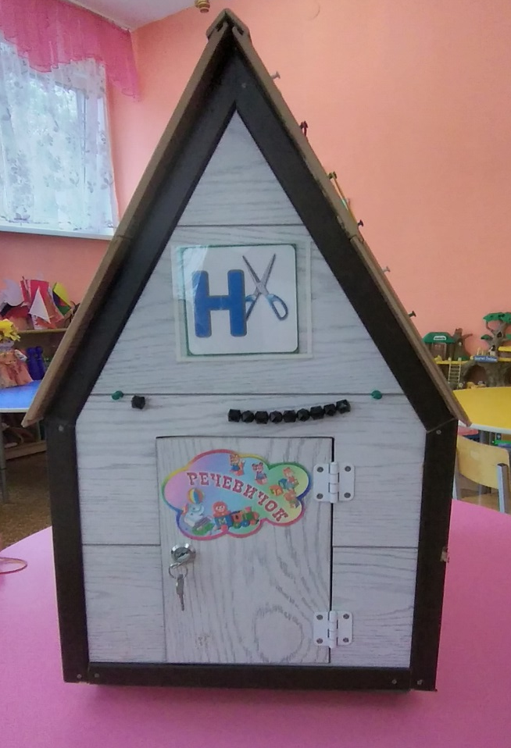
«Кто больше слов придумает?»
Цель: активизация словаря, автоматизация разных звуков. Ход игры: воспитатель предлагает взять карточку с каким -нибудь звуком и просит детей придумать слова, в которых встречается этот звук. Кто больше придумает слов, тот и победил. (Играют два ребенка).

Slide 6
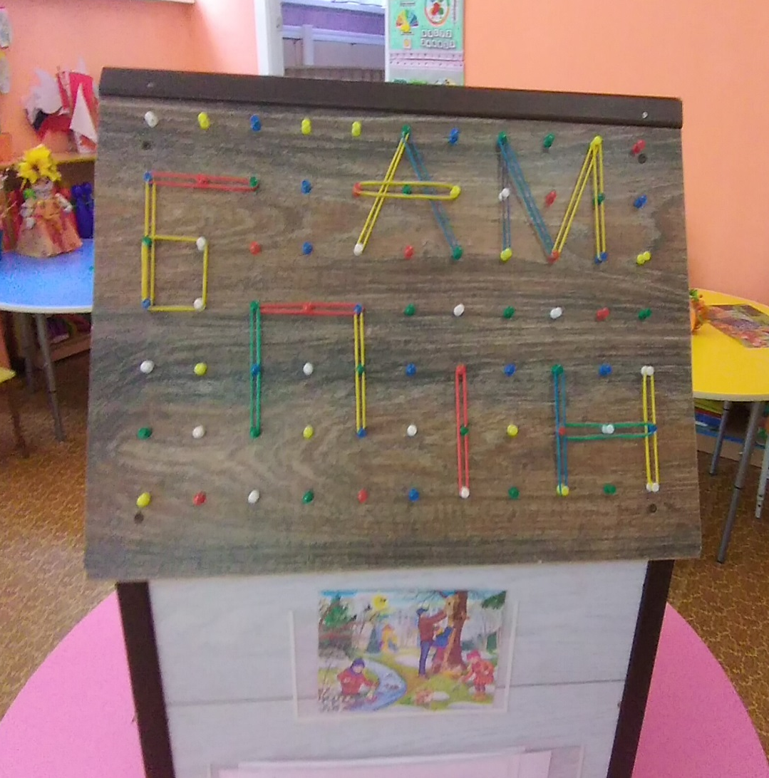
Игра «Волшебные резиночки» Цель: развитие мелкой моторики рук ребенка. Ход игры: Дети надевают резинки по цвету – «Цветные дорожки». Затем предлагаю выложить картинку по образцу (домик – окна и крыша, кораблик плывет по волнам, солнышко, бабочка, рыбка, геометрические фигуры и т. д.).

Slide 7
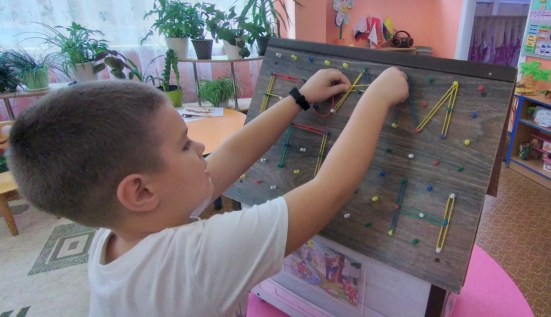
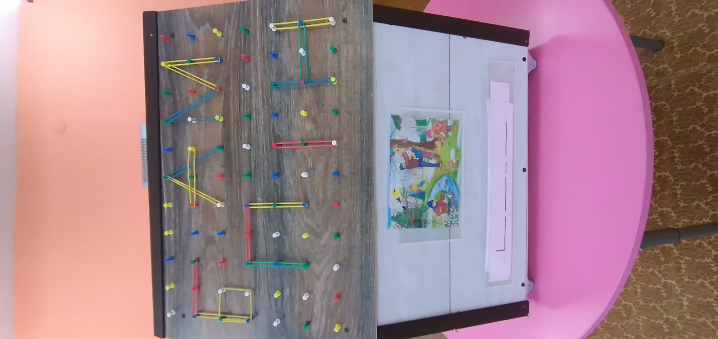
Игра «Выложи букву, слово» Цель: закрепить у детей зрительный образ букв, изучение «написания» букв, слов. Ход игры: Ребенку дается задание выложить по памяти, букву которую он знает, «написать» слово.

Slide 8
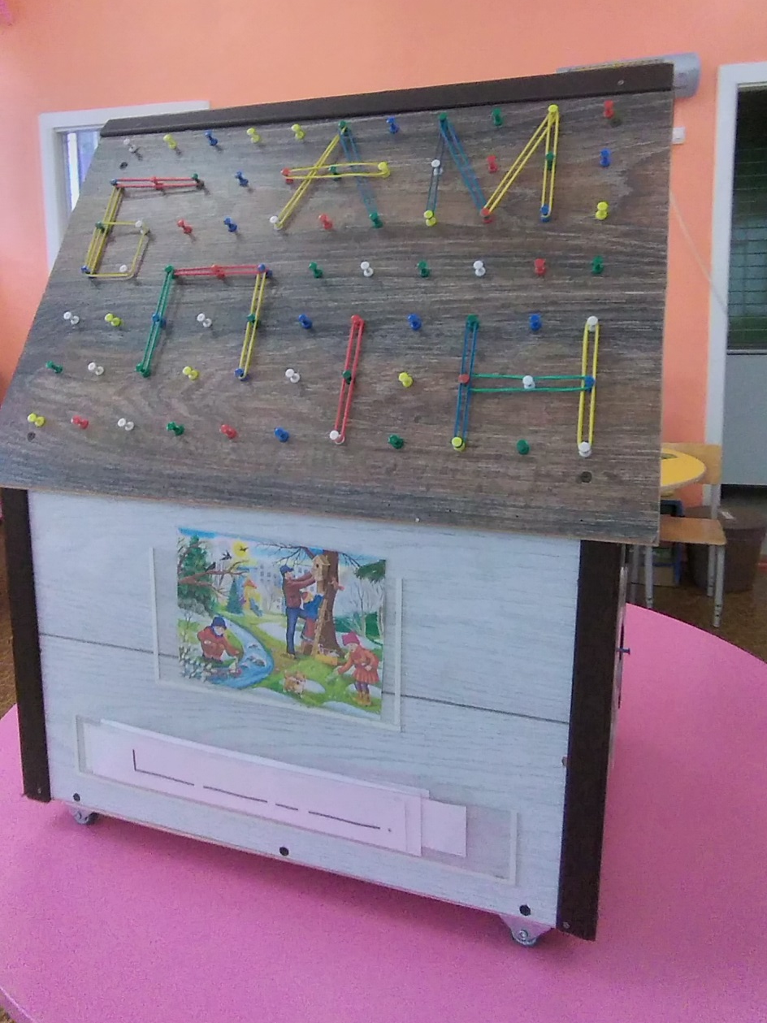
Игра «Предложения – по картинкам»
Цель: Учить детей составлять распространенные предложение по сюжетной картине и выкладывать схему предложений.
Ход игры: Воспитатель предлагает детям рассмотреть сюжетную картину и ответить на вопросы: Кто нарисован на картине? (мальчик). Как мы его назовем? (Федя). Составьте предложение про Федю. (Федя поливает цветы). Где Федя поливает цветы? (В саду). Как теперь можно составить предложения про Федю? (Федя поливает цветы в саду). А когда поливает цветы? (Летом). Значит, как можно составить предложение? (Летом Федя в саду поливает цветы).
Для составления предложений можно использовать другие сюжетные картинки.

Slide 9
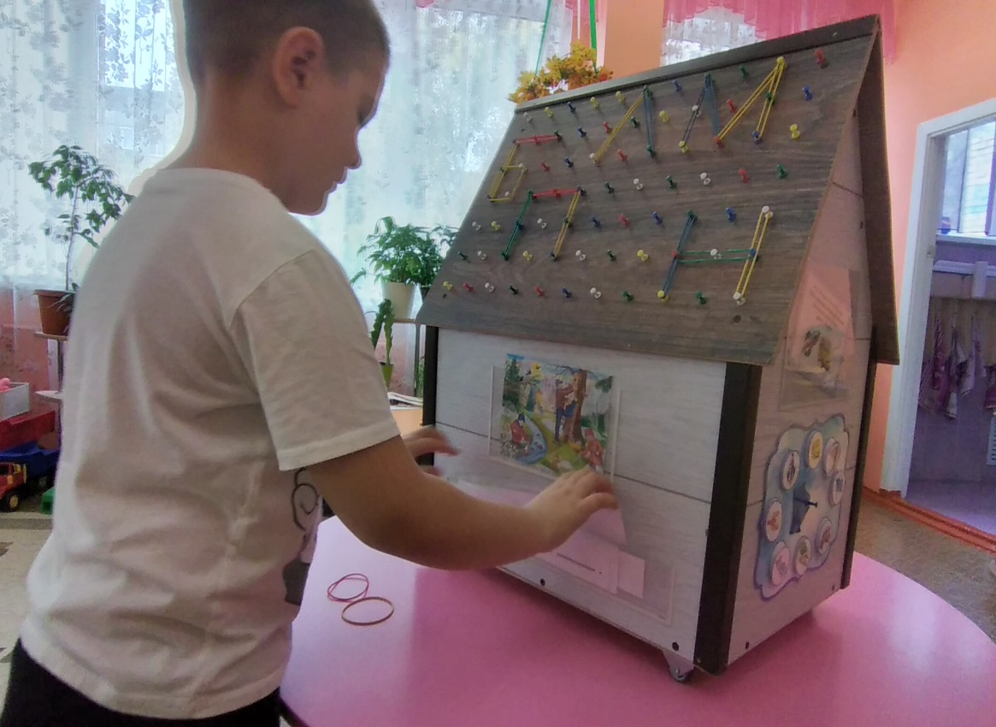
Игра «Составь предложение по схеме»
Цель: совершенствовать умение составлять предложения по заданной схеме с использованием карточек. Развитие грамматического строя речи.
Ход игры:
Количество игроков: 2-4.
Воспитатель перемешивает карточки, а затем по очереди раздаёт игрокам по одной. Дети по очереди открывают карточки с картинками и составляют разные предложения, правильно подбирая слова.

Slide 10
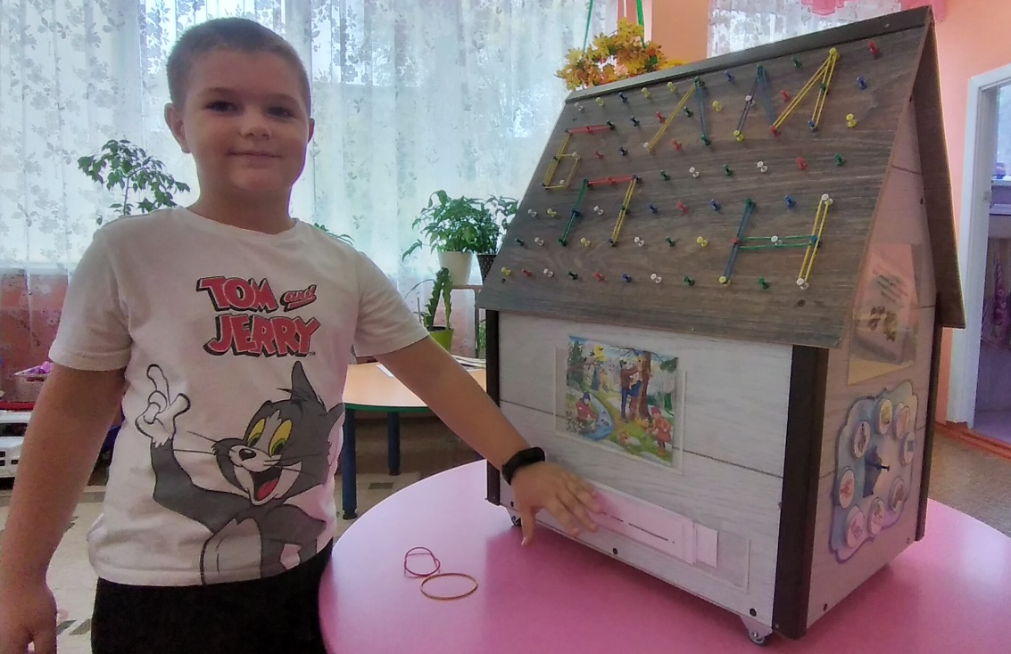
Игра «Собери слова»
Цель: автоматизировать навык чтения, автоматизировать звукопроизношение, развитие памяти.
Ход игры: подобрать пары дисков, опираясь на разметку. Надеть диски на крепежи и, крутя диски произвольным образом, читать то, что сложилось, говорить, получилось ли слово или просто бессмысленный набор букв.
Варианты заданий:
– сколько в слове гласных/согласных;
– назвать только мягкие/твердые/глухие/звонкие согласные звуки;
– назвать количество слогов;
– назвать ударный слог в слове.

Slide 11
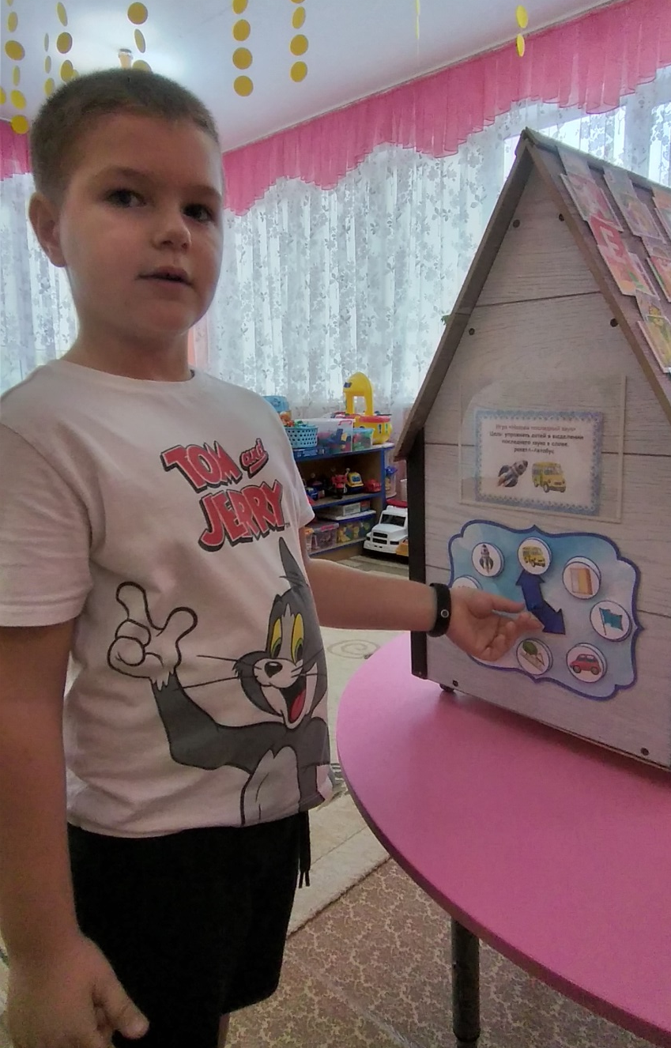
Игра «Найди пару»
Цель: Упражнять детей в подборе слов, отличающихся друг от друга одним звуком, развивать фонематический слух.
Ход игры: два диска с предметными картинками, крутя диски произвольным образом, надо подобрать картинки которые отличаются друг от друга одним звуком.
Например: уточка-удочка.

Slide 12
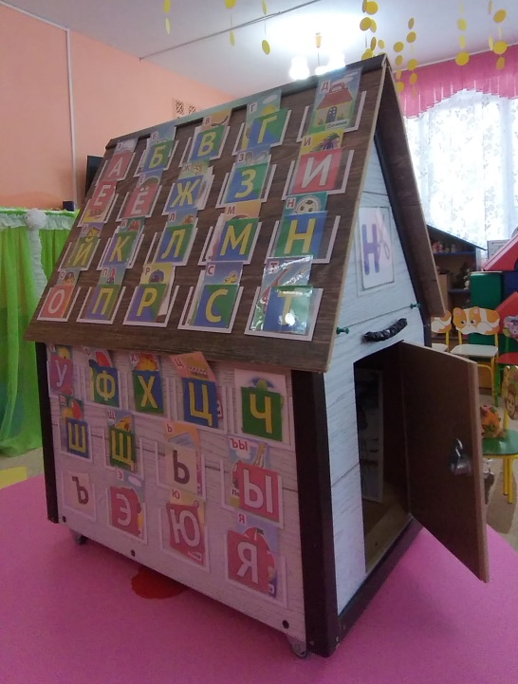
Игра «Составь слово» Цель: Совершенствование навыков звукового анализа слова. Обучение осмысленному чтению. Ход игры: предложите ребенку по картинке собрать слово из букв, и выложить звуковой анализ слова.
Игра «Разбери слово»
Цели: Формирование звукобуквенного разбора слова. Закрепление цветовых обозначений звуков. Деление слов на слоги. Развитие фонематического слуха. Закрепление изученных букв.
Ход игры: дети берут карточку с картинкой. (Например: мак) Делят слово на слоги. Делают звуковой анализ слова, выкладывают звуки в зависимости от цвета.

Slide 13
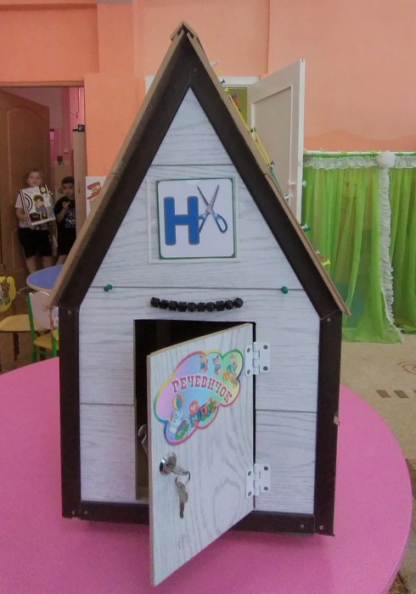
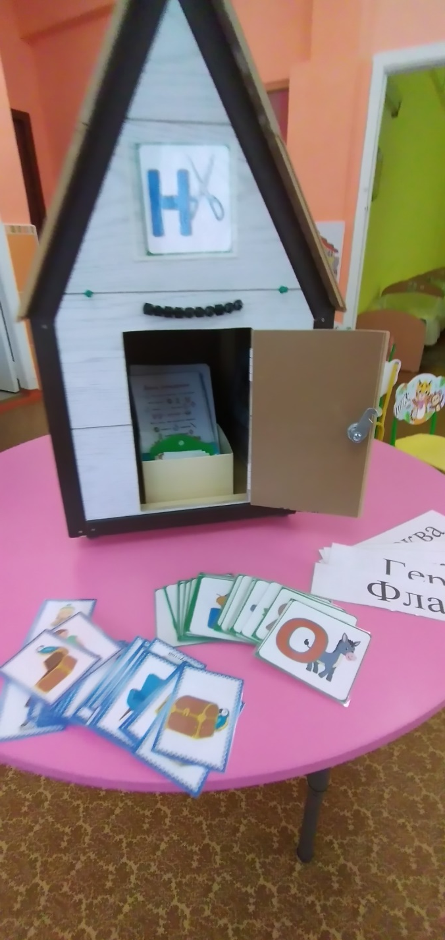
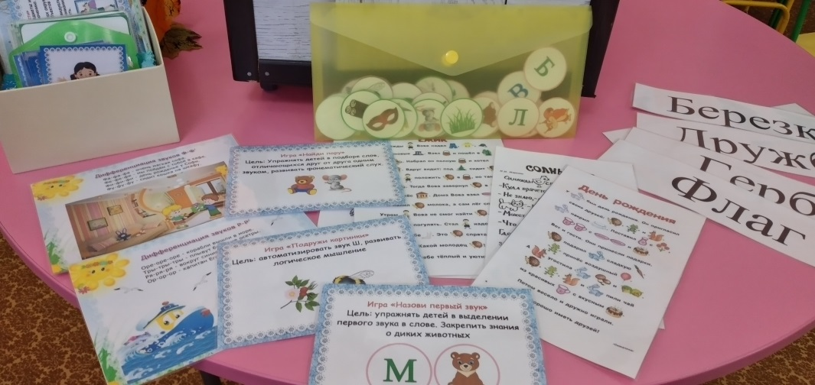

Slide 14
Развитие речи и подготовка к обучению грамоте является одной из главных и актуальных задач в подготовке детей к школе. Для этого необходимо создавать дидактические игры и многофункциональные дидактические пособия. Одно из таких пособий, сделанное своими руками, можно использовать на индивидуальных, подгрупповых занятиях и в самостоятельных играх детей – это многофункциональное пособие Речевой домик «Речевичек».

